Slide 1
电路理论
华中科技大学电气与电子工程学院
何仁平
2020年9月

Slide 2
和我联系
Tel： 139-7140-7700
Email：he-hust@163.com
QQ： 29110980

Slide 3
教 材
课程名称：电路理论
教材：电路理论●基础篇
电路理论●高级篇
颜秋容 高等教育出版社

Slide 4
目 录 基础篇
第1章 电路模型与基本定律
第2章 电阻电路等效变换
第3章 电路分析方程
第4章 电路定理
第5章 含运算放大器的电路
第6章 非线性电阻电路
第7章 电容电感及动态电路
第8章 一阶电路的暂态分析
第9章 二阶电路的暂态分析
第10章 正弦稳态分析
第11章 正弦稳态电路的功率
第12章 三相正弦稳态电路
第13章 含磁耦合的电路

Slide 5
目 录 高级篇
第14章 正弦稳态电路的频率响应
第15章 周期性非正弦稳态电路
第16章 二端口网络
第17章 暂态过程的复频域分析法
第18章 暂态过程的状态变量分析法
第19章 电路的计算机辅助分析基础
第20章 均匀传输线的正弦稳态分析
第21章 均匀传输线的暂态分析

Slide 6
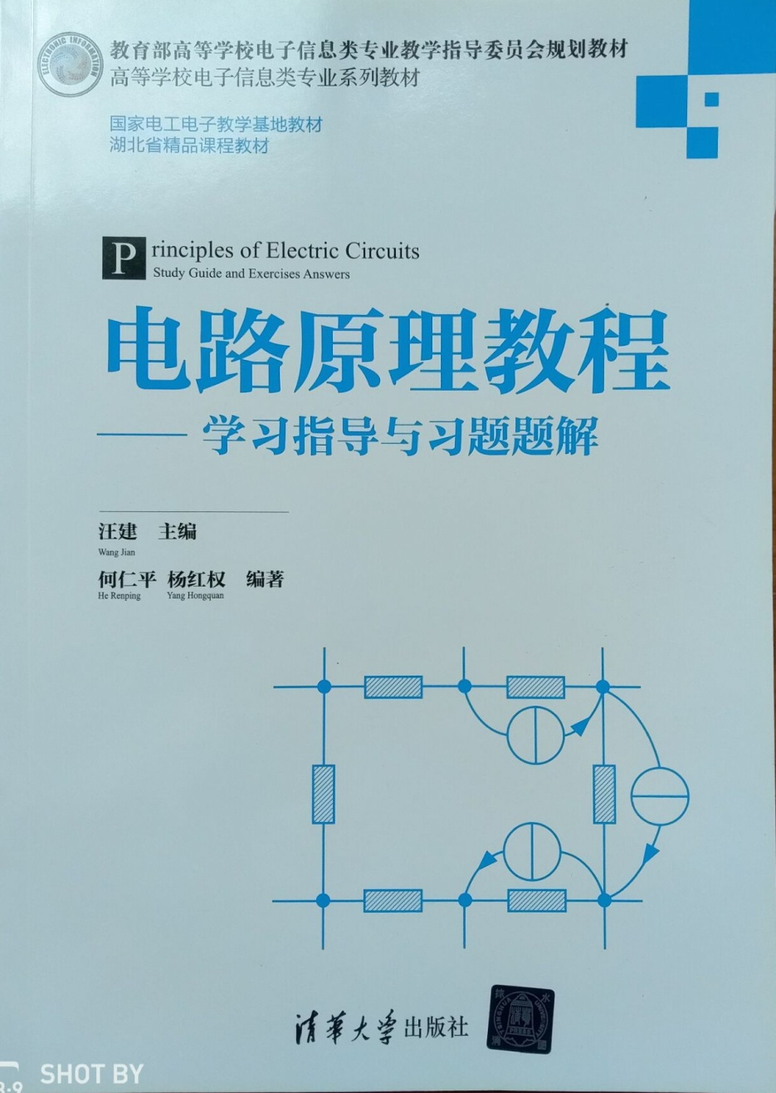
参考书目
电路原理教程----
学习指导与习题题解
汪建主编，清华大学出版社出版，2018

Slide 7
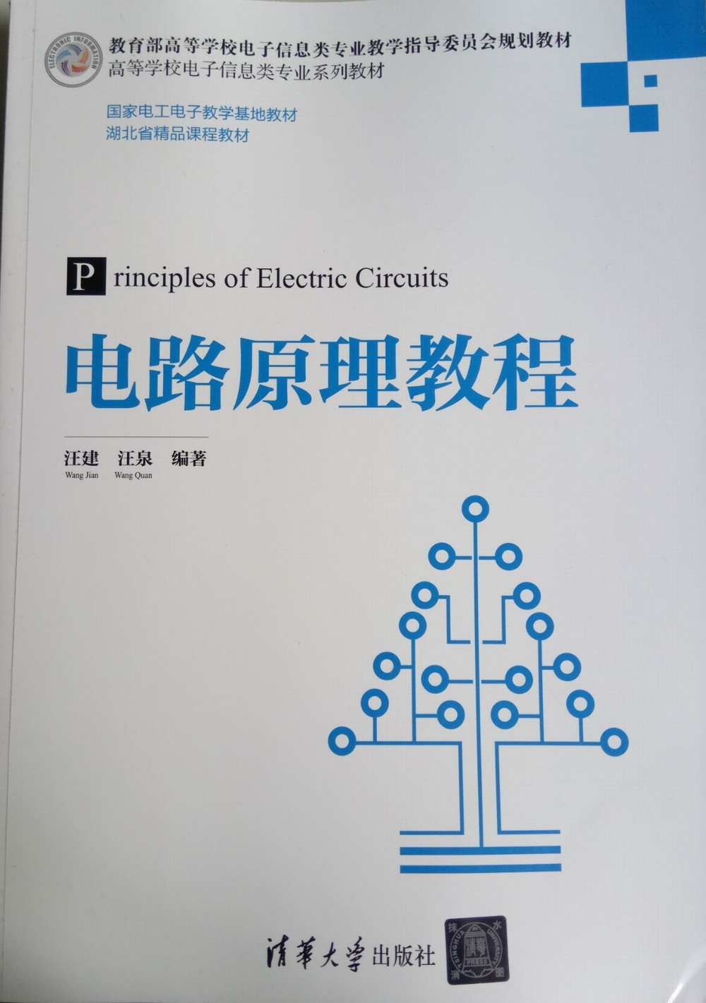

Slide 8
几点说明
考试
作业
实验
成绩
纪律

Slide 9
绪 言
课程名称: 《电路理论》
学 时: 64（48+16）
电路理论是整个电气工程的重要理论基础之一，它使电气工程与数学和物理很好地结合在一起。
它不同于理论基础课，也不同于专业课，电路理论课是一门既有理论性，又有实践性的课程，是一门技术基础课。

Slide 10
一、 课程性质：
专业基础课。
本课程是非电专业一切电类后续课程（模拟电路、数字电子技术、计算机原理、计算机接口硬件等）的基础。学时少、内容多，不能轻视。

Slide 11
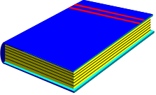

二、 所需的理论基础及学习方法：
电路理论涉及高等数学、应用数学、物理学和拓扑学等基础学科的知识。
理论基础： (1). 高等数学（微积分、微分方程）；
(2). 线性代数（矩阵运算）；
(3). 复数运算。
学习方法：(1). 搞清基本概念，注意解题方法和技巧；
(2). 思维方式的训练；
(3). 独立完成作业，按时交作业；
(4). 理论联系实际，与实验相结合。

Slide 12
三、为什么要学习电路？
从学术的观点来看
  电路是电气工程（electrical engineering）的基础。
  电路是计算机科学（computer science）的基础。
从实际情况来看
  电路原理是许多高级课程的先修课程。
  熟练掌握电路原理对现实生活有帮助。

Slide 13
四、什么是电气工程？
国内习惯的归类与统称 | 各学科领域 |  | 国外习惯的归类与统称
电气工程 | 电力工程 |  | 电气工程
信息科学与技术 (或电子信息科学与技术) | 控制工程
 | 通信工程
 | 电子工程
 | … …
 | 计算机科学与技术 |  | 计算机科学 计算机工程
统称：电气工程与信息科学 （或电气电子信息科学） |  | 统称：电气工程与计算机科学 （简称EECS、ECE）

Slide 14
五、电路原理的后续课程
电路原理
公共
基础
信号与系统
模拟电子线路
数字电子线路
电力电子技术
(关注大功率)
通信电路
(关注高频段)
微电子技术
(集成芯片设计)
专门
技术
电力系统
(能量传输与处理)
控制系统
(信号反馈与处理)
通信系统
(信号传输与处理)
信号处理系统*
计算机系统
应用
领域
相互融合的信息系统
(无处不在的IT产业)
*：指各类信号处理课程，包括某些专业的专门课程（如生物医学工程、核电子学等）。

Slide 15
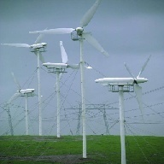

六、 电路的主要应用领域：
电路的应用非常广泛，从军事领域到民用（如航空航天、工业控制、日常生活中用的便携设备）都有广泛的应用。
电力系统
工业控制
电机控制
机床控制
生产过程自动化控制
楼宇电梯控制
. . . . . .

Slide 16
七、教学内容的安排(三大部分) ：
(1)电阻性电路分析
(2)动态电路分析
(3)正弦稳态电路分析

Slide 17
什么是电路
电路是对信号进行加工、处理的具体结构。组成各种各样的电路的元件有电阻、电容和电感等，若再加上半导体元件，尤其是目前的集成电路，可以组成更为复杂的电路。

Slide 18
信号在电路中传输时，根据条件的不同存在两中不同的分析研究方法：电磁场理论的方法和电路理论的方法。
电磁场理论是在三维空间中研究各种电磁现象，诸如电荷的分布，电流密度的分布，电磁场的传播以及电磁能的辐射等。
电路理论是研究电路元件的外部功能，不讨论电磁场的具体分布情况，所涉及到的只是各元件的电压、电流及功率等等。

Slide 19
电路理论近似地认为，热能消耗集中在电阻元件中，磁场能集中在电感元件中，电场能集中在电容元件中，联接元件的导线除了构成电流的通路外无任何其它能量的交换。
电路理论研究电路中的普通规律，根据电路模型探讨各种电路的一般分析计算方法和设计方法，它并不分析具体的电气设备，却都是各种设备中所发生的电磁过程的高度概括和综合。因此，电路理论在现代电子学、无线电通信、无线电技术以及自动控制技术中占有重要地位。

Slide 20
电路理论包括电路分析及电路综合。
电路分析：给定电路结构及有关参数，计算电路 各部分的电压及电流，研究电路的激励与响应之间 的关系，分析电路的特性等等。
电路综合：根据要求给定电路特性，设计电路的形式并计算电路元件的参数，从而确定电路的结构。
电路可分为强电类和弱电类。
强电类：电能的产生、传输、分配和使用
弱电类：电信号的产生、传输、放大和使用

Slide 21
第一章 电路的基本定律与电路元件
华中科技大学电气与电子工程学院
2020年9月

Slide 22
目 录
1.1 电路的基本概念
1.2 电流、电压及其参考方向
1.3 功率与能量
1.4 基尔霍夫定律
1.5 电路元件的分类
1.6 电阻元件
1.7 独立电源
1.8 受控电源

Slide 23
♦ 重点：
1.关联参考方向；
2.基尔霍夫定律；
3.受控源;

Slide 24
1.1 电路的基本概念
一、电路
电路的作用
（1）电能的传输和转换
（2）信号的传递和处理
电路的组成
（1）电源
（2）负载
（3）中间环节

Slide 25
（1）实现电能的传输和转换
电源：
提供电能
负载：
取用电能
电灯
电动机
电炉
…
发电机
升压
变压器
传输线
降压
变压器
中间环节：
传递、分配和控制电能
电力系统电路示意图

Slide 26
(2).实现信号的传递与处理
信号源
信号处理：
放大、调谐、检波等
话筒
扬声器
放大器
提供能量
直流电源
负载
电源或信号源的电压或电流称为激励，它推动电路工作；由激励所产生的电压和电流称为响应。

Slide 27
二、电路元件
理想电路元件：根据实际电路元件所具备的电磁性质所设想的具有某种单一电磁性质的元件，其u，i关系可用简单的数学式子表示。
几种基本的电路元件：
电阻元件：表示消耗电能的元件
电感元件：表示各种电感线圈产生磁场，储存电能的作用
电容元件：表示各种电容器产生电场，储存电能的作用
电源元件：表示各种将其它形式的能量转变成电能的元件

Slide 28
二、电路模型
目的：通过对电路模型的分析计算来预测实际电路的特性, 从而改进实际电路的电气特性和设计出新的电路。
任务：掌握电路的基本理论和电路分析的方法。

Slide 29
电路模型是实际电路抽象而成，它近似地反映实际电路的电气特性。
电路模型由一些理想电路元件用理想导线连结而成。用不同特性的电路元件按照不同的方式连结就构成不同特性的电路。

Slide 30
电路元件的理想化
在一定条件下突出元件主要的电磁性质，忽略其次要因素，把它近似地看作理想电路元件。
为什么电路元件要理想化?
便于对实际电路进行分析和用数学描述，将实际元件理想化（或称模型化）。

Slide 31
I
开关
＋
E
U
R
干电池
R
电珠
0
－
图1－1 手电筒的电路模型

Slide 32
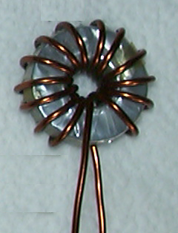
电路模型近似地描述实际电路的电气特性。
根据实际电路的不同工作条件以及对模型精确度的不同要求，应当用不同的电路模型模拟同一实际电路。现在以线圈为例加以说明。

Slide 33
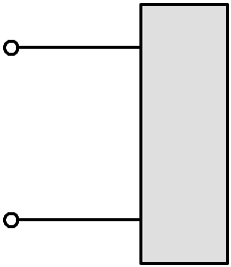
建立电路模型时，工作条件不一样，其模型也不一样。如一个电感线圈：
直流状态,
仅消耗能量
实际线圈
R
交流高频状态,
消耗能量,
储磁场能量
和电场能量
R
R
交流低频,
消能,储能
C
L
L

Slide 34

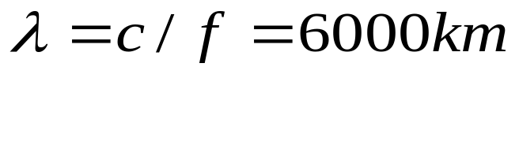

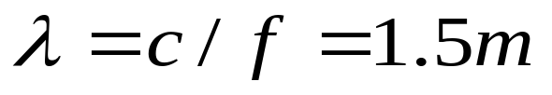
三、集中参数电路与分布参数电路
集中参数元件：每一个具有两个端钮的元件中有确定的电流，端钮间有确定的电压。
集中参数电路：由集中参数元件构成的电路。
一个实际电路要能用集中参数电路近似，要满足如下条件：即实际电路的尺寸必须远小于电路工作频率下的电磁波的波长。
若实际电路的尺寸远大于电路工作频率下的电磁波的波长，则视为分布参数电路。

Slide 35
1.2 电流、电压及其参考方向
电路的特性是由电流、电压和电功率等物理量来描述的。电路分析的基本任务是计算电路中的电流、电压和电功率。
一、电流和电流的参考方向
带电粒子(电子、离子)定向移动形成电流。电荷用符号q或Q表示，它的SI单位为库[仑]( C )。

Slide 36
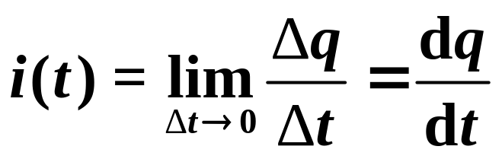
单位时间内通过导体横截面的电荷定义为电流，用符号i 或I 表示，其数学表达式为
单位名称：安[培] 符号：A
（Ampere，安培；1775 –1836，France）

Slide 37
与电流有关的几个名词
①恒定电流:
量值和方向均不随时间变化的电流，称为恒定电流，简称为直流(dc或DC)，一般用符号I表示。
②时变电流:
量值和方向随时间变化的电流，称为时变电流，一般用符号i表示。时变电流在某一时刻t的值i (t) ，称为瞬时值。
③交流电流:
量值和方向作周期性变化且平均值为零的时变电流，称为交流电流，简称为交流(ac或AC)。

Slide 38
电流及其参考方向
习惯上把正电荷移动的方向规定为电流方向(实际方向)。在分析电路时，往往不能事先确定电流的实际方向，而且时变电流的实际方向又随时间不断变动，不能够在电路图上标出适合于任何时刻的电流实际方向。为了电路分析和计算的需要，我们任意规定一个电流参考方向，用箭头标在电路图上。若电流实际方向与参考方向相同，电流取正值；若电流实际方向与参考方向相反，电流取负值。根据电流的参考方向以及电流量值的正负，就能确定电流的实际方向。

Slide 39
电流的方向:
实际方向
⊕
⊕
实际方向
参考方向：任意选定的一个方向即为电流的参考方向。
i 参考方向
A
B

Slide 40
电流的参考方向与实际方向的关系:
i 参考方向
i 参考方向
实际方向
实际方向
i > 0
i < 0
电流参考方向的两种表示：
用箭头表示：箭头的指向为电流的参考方向；
用双下标表示：如 i_{AB} ，电流的参考方向由A指向B。

Slide 41
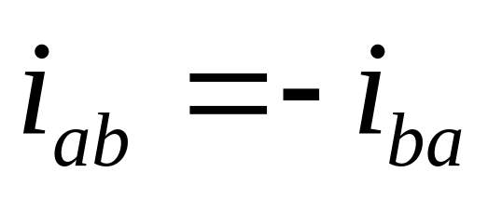
电流及其参考方向
电路中任一电流有两种可能的参考方向，当对同一电流规定相反的参考方向时，相应的电流表达式相差一个负号，即
今后，在分析电路时，必须事先规定电流变量的参考方向。所计算出的电流i(t)>0，表明该时刻电流的实际方向与参考方向相同；若电流i(t)<0，则表明该时刻电流的实际方向与参考方向相反。

Slide 42
例如在图示的二端元件中，每秒钟有2C正电荷由a点移动到b点。
2C/s
2C/s
a
b
a
b
i=i_{ab}=2A
i=i_{ba}=-2A
(a)
(b)
当规定电流参考方向由a点指向b点时，该电流i=2A,如图(a)所示；若规定电流参考方向由b点指向a点时,则电流i=-2A，如图(b)所示。若采用双下标表示电流参考方向，则写为i_{ab}=2A或i_{ba}=-2A。

Slide 43
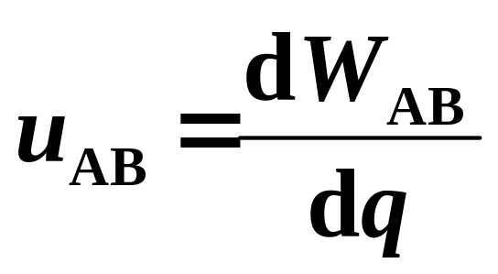
二、 电压 （voltage）
电场中某两点A、B间的电压（降）U_{AB} 等于将点电荷q从A点移至B点电场力所做的功W_{AB}与该点电荷q的比值，即
A
B
单位名称： 伏[特] 符号：V
（Volt，伏特；1745 – 1827，Italian）

Slide 44
电压及其参考方向
其中dq为由a点移动到b点的电荷量，单位为[仑](C)，dW为电荷移动过程中所获得或失去的能量其单位为焦[耳](J)，电压的单位为伏[特](V)。

Slide 45
电压（降）的参考方向：
+
实际方向
–
–
实际方向
+
参考方向
U
参考方向
U
+
–
+
–
+
实际方向
–
–
实际方向
+
U
> 0
U
< 0

Slide 46
电压参考方向的三种表示方式：
(1) 用正负极性表示：
由正极指向负极的方向为电（降）的参考方向。
+
U
(2) 用双下标表示：
如 U_{AB}，由A指向B的方向为电（降）的参考方向。
U_{AB}
B
A
(3) 用箭头表示：
箭头指向为电压（降）的参考方向。
U

Slide 47
关于参考方向的小结：
（1） 分析电路前必须选定电压和电流的参考方向。
（2） 参考方向一经选定，必须在图中相应位置标注 （包括方向和符号），在计算过程中不得任意改变。
（3） 参考方向不同时，其表达式符号也不同，但实际方向不变。
i
i
R
R
+
u
–
+
u
-
u = Ri
u = -Ri

Slide 48
恒定电压
★ 量值和方向均不随时间变化的电压，称为恒定电压或直流电压，一般用符号U表示。
时变电压
★ 量值和方向随时间变化的电压，称为时变电压，一般用符号u表示。
交流电压
★ 量值和方向作周期性变化且平均值为零的时变电压，称为交流电压。

Slide 49
电压参考方向或参考极性
习惯上认为电压的实际方向是从高电位指向低电位。将高电位称为正极，低电位称为负极。与电流类似，电路中各电压的实际方向或极性往往不能事先确定，在分析电路时，必须规定电压的参考方向或参考极性，用“ + ”号和“ - ”号分别标注在电路图的a点和b点附近。若计算出的电压u_{ab}(t)>0，表明该时刻a点的电位比b点电位高；若电压u_{ab}(t)<0，表明该时刻a点的电位比b点电位低。

Slide 50
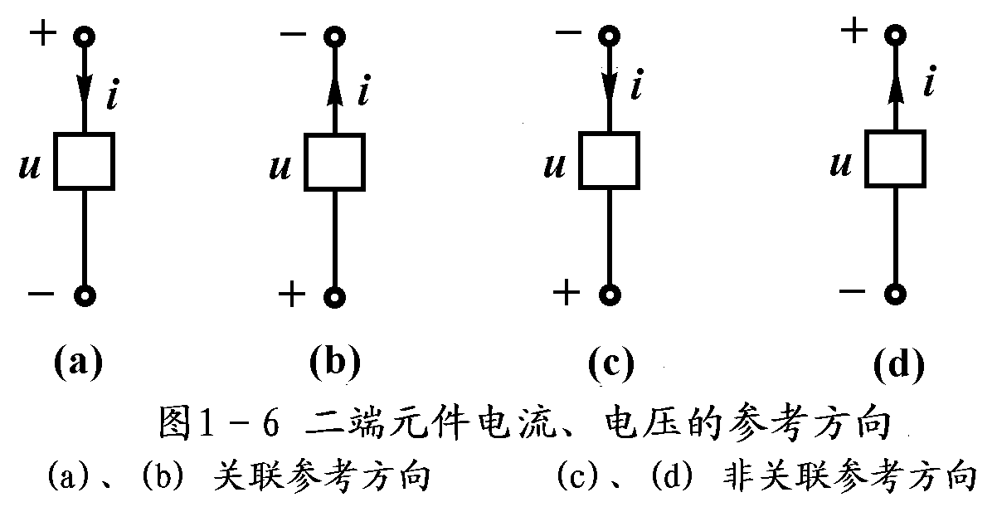
对于二端元件而言，电压的参考极性和电流参考方向的选择有四种可能的方式，如下图所示。

Slide 51
为了电路分析和计算的方便，常采用电压电流的关联参考方向，也就是说，当电压的参考极性已经规定时，电流参考方向从“ + ”指向“ - ” ，当电流参考方向已经规定时，电压参考极性的“+”号标在电流参考方向的进入端， “-”号标在电流参考方向的流出端。

Slide 52
问题 在复杂电路中难于判断元件中物理量的
实际方向，如何解决？
解决方法
(1) 在解题前任选某一个方向为参考方向（或称正
方向）；
(2) 根据电路的定律、定理，列出物理量间相互关
系的代数表达式；
(3) 根据计算结果确定实际方向：
若计算结果为正，则实际方向与参考方向一致；
若计算结果为负，则实际方向与参考方向相反。

Slide 53


电位
电位：电路中为分析的方便，常在电路中选某一点为参考点，把任一点到参考点的电压称为该点的电位。
参考点的电位一般选为零，所以，参考点也称为零电位点。
设c点为电位参考点，则 V_{c}=0
电位单位与电压相同，也是V(伏)。V_{a}=U_{ac}， V_{b}=U_{bc}， V_{d}=U_{dc}
a
b
c
d

Slide 54
电位
（1）电路中某一点的电位等于该点与参考点（电位为零）之间的电压
（2）参考点选得不同，电路中各点的电位值随着改变，但是任意两点间的电位差是不变的。
注
各点电位的高低是相对的，而两点间电位的差值是绝对的。

Slide 55
例题1.1
计算下图电路中B点的电位。
C
-9V
解
R
I＝（V_{A}－V_{C}）／（R₁＋R₂）
＝[6－（－9）]／[（100＋50） ×10³]
＝0.1mA
1
100
K
Ω
B
I
R
U_{AB}＝V_{A}－V_{B}＝R₂I
V_{B}＝V_{A}－R₂I
＝6－（50 ×10³) ×(0.1 ×10⁻³)
＝＋1V
2
50
K
Ω
A
+6V

Slide 56
例题1.2
如图已知：E₁＝6V E₂＝4V R₁＝4 Ω R₂＝R₃
＝2 Ω 。求A点电位V_{A}。
E
解
I₁＝I₂＝E₁／（R₁＋R₂）
＝6／（4＋2）
＝1A
I₃＝0
V_{A} ＝R₃I₃－E₂＋R₂I₂
＝0－4＋2 ×1
＝ －2V
1
+
-
I
2
I
1
R
1
R
2
I
3
+
-
A
E
R
3
2
或 V_{A}＝R₃I₃－E₂－R₁I₁＋E₁
＝0－4－4 ×1＋6＝－2V

Slide 57
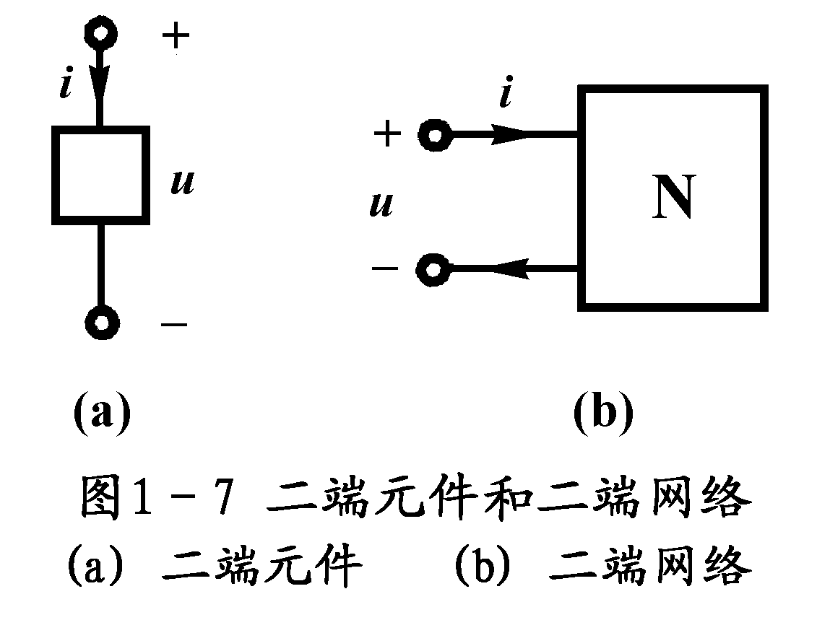
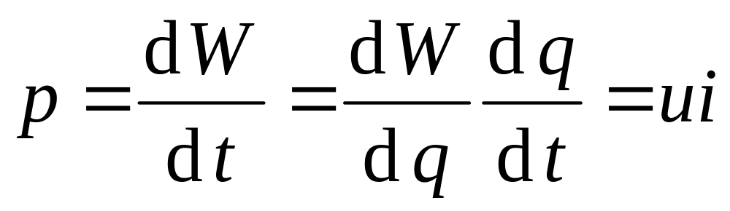
1.3 电功率与能量
下面讨论图示二端元件
和二端网络的功率。
当电压电流采用关联参考方向时，二端元件或二端网络吸收的功率为：

Slide 58
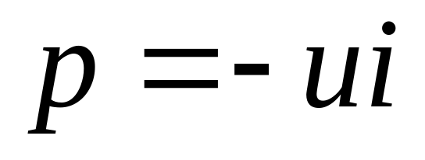
当电压电流采用非关联参考方向时，二端元件或二端网络吸收的功率为
i
+
u

Slide 59
与电压电流是代数量一样，功率也是一个代数量。当p(t)>0时，表明该时刻二端元件实际吸收（消耗）功率；当p(t)<0时，表明该时刻二端元件实际发出（产生）功率。
功率的SI单位是瓦[特](W)。

Slide 60
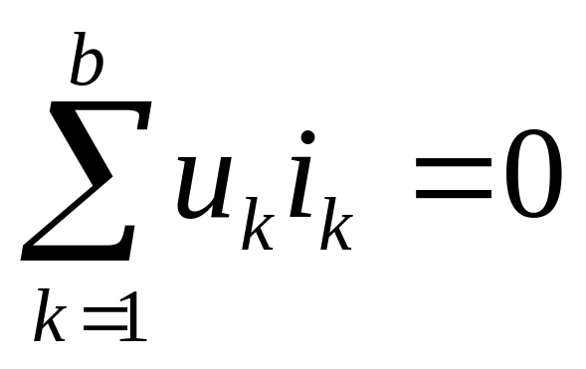
由于能量必须守恒，对于一个完整的电路来说，在任一时刻，所有元件吸收功率的总和必须为零。若电路由b个二端元件组成，且全部采用关联参考方向，则:

Slide 61
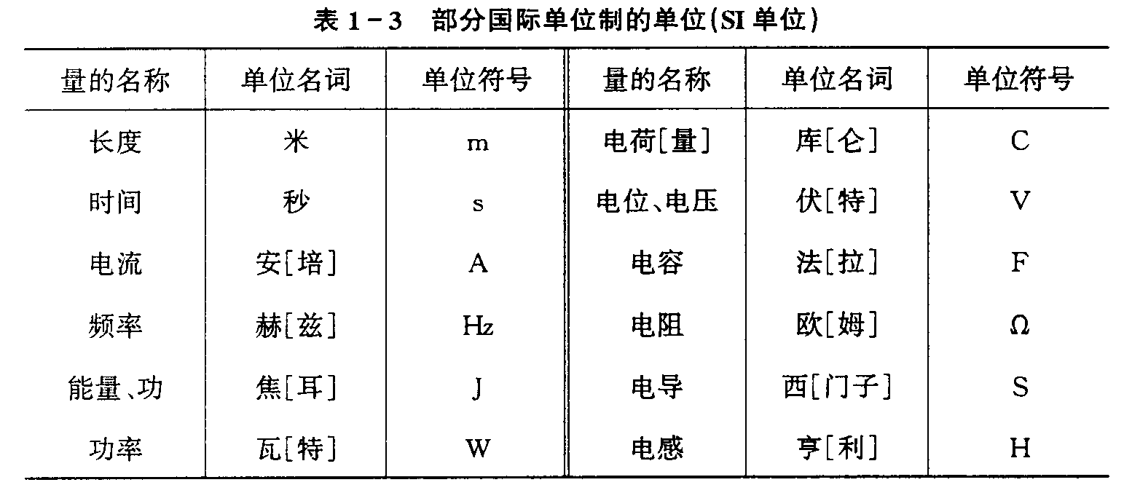

Slide 62
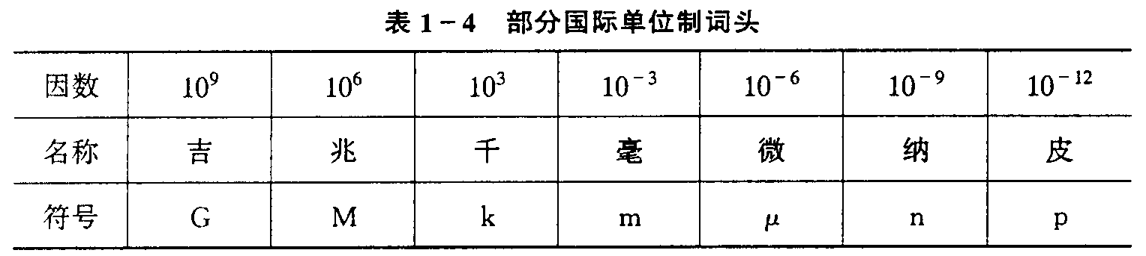
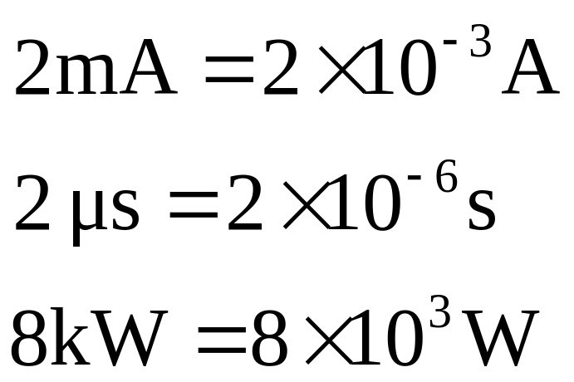
在实际应用中感到这些 SI 单位太大或太小时，可以加上表1-4中的国际单位制的词头，构成SI的十进倍数或分数单位。
例如

Slide 63
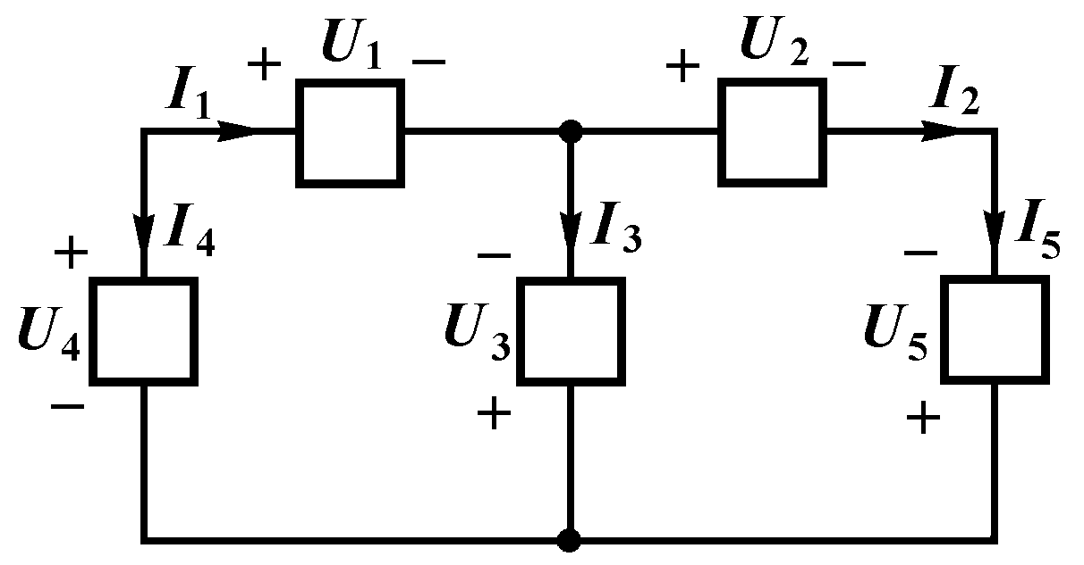
例题1.3
在下图示电路中，已知U₁=1V, U₂=-6V, U₃=-4V，U₄=5V， U₅=-10V, I₁=1A， I₂=-3A , I₃=4A， I₄=-1A， I₅=-3A。
试求：(1) 各二端元件吸收的功率； (2) 整个电路吸收的功率。

Slide 64
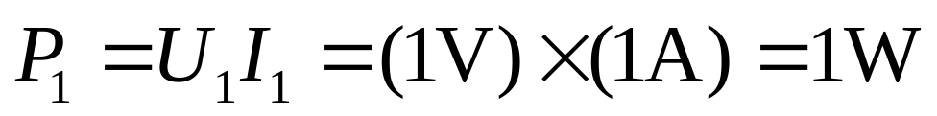
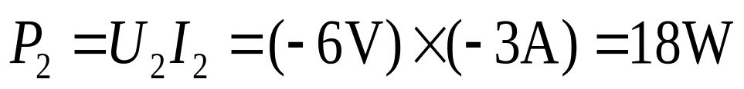
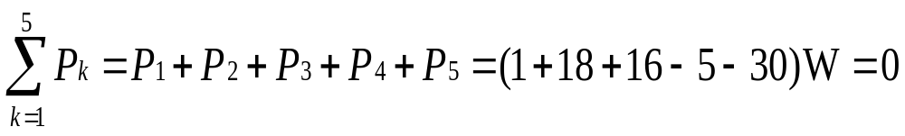
解：各二端元件吸收
的功率为
整个电路吸收的功率为

Slide 65
1.4 基尔霍夫定律
用来描述电路中各部分电压或各部分电流的关系,包括基尔霍夫电流和基尔霍夫电压两个定律。
支路：电路中每一个分支
结点：三条或三条以上支路相联接点
回路：电路中一条或多条支路所组成的闭合电路
网孔：电路内部不包含任何分支支路的回路

Slide 66
支路：ab、ad、… ...
（共6条）
b
I₁
I₂
结点：a、 b、… ...
(共4个）
1
R₁
R₂
a
I₆
c
R₆
2
R₄
R₅
回路：abda、 bcdb、… ... （共7 个）
I₄
+
-
I₅
I₃
E₄
d
3
+
_
网孔：1、 2、… ...
(共3个）
E₃
R₃

Slide 67
一、基尔霍夫电流定律KCL
I₁
I₂
c
a
d
如图 I₁＋I₂＝I₃
或 I₁＋I₂－I₃＝0
即 ∑I＝0
R₁
R₂
I₃
E₁
R₃
U₂
E₂
b
在任一瞬时，流向某一结点的电流之和应该等于流出
该结点的电流之和。即在任一瞬时，一个结点上电流
的代数和恒等于零。

Slide 68
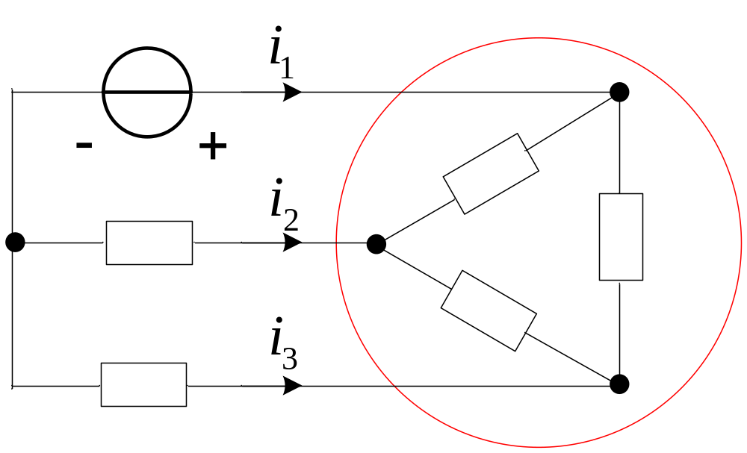
KCL的也适用于广义节点，即适合于一个闭合面。右图所示电路，根据KCL设流入节点的电流为负，则：
i₁ + i₂ + i₃=0

Slide 69
例题1.4
已知：如图所示，I₁＝2A，I₂＝－3A，I₃＝－2A，
试求I₄。
解
I₂
由基尔霍夫电流定律可列出
I₁－I₂＋I₃－I₄＝0
2－（－3）＋（－2）－I₄＝0
I₁
I₃
I₄
可得
I₄＝3A

Slide 70
二、基尔霍夫电压定律KVL
从回路中任意一点出发，沿顺时针方向或逆时针方向
循行一周，则在这个方向上的电位升之和等于电位降
之和. 或电压的代数和为 0。
I
I
1
R
1
R
2
2
a
c
d
U₁＋U₄＝U₂＋U₃
U₁－U₂－U₃＋U₄＝0
即 ∑U＝0
+
U
-
-
U
+
3
4
E
U
U
E
1
1
2
2
b

Slide 71
上式可改写为 E₁－E₂－R₁I₁＋R₂I₂＝0
或 E₁－E₂＝R₁I₁－ R₂I₂
即 ∑E＝ ∑（RI）
注
在电阻电路中，在任一回路循行方向上，回路
中电动势的代数和等于电阻上电压降的代数和
在这里电动势的参考方向与所选回路循行方向相反者，取正号，一致者则取负号。
电压与回路循行方向一致者，取正号，反之则取负号。

Slide 72
基尔霍夫电压定律的推广：可应用于回路的部分电路
A
+
+
+
+
U
A
U
E
AB
-
U
-
-
R
U
B
I
-
-
+
C
B
E－U－RI＝0
或 U＝E－RI
∑U＝U_{A}－U_{B}－U_{AB}
或 U_{AB}＝U_{A}－U_{B}
注
列方程时，要先在电路图上标出电流、电压或
电动势的参考方向。

Slide 73




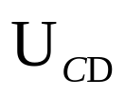
例题1.5
已知：下图为一闭合电路，各支路的元件是任意
的，但知U_{AB}＝5V，U_{BC}＝－4V，U_{DA}＝－3V
试求：（1）U_{CD}（2）U_{CA}。
+
-
解
A
B
由基尔霍夫电压定律可得
-
-
+
（1）U_{AB}＋U_{BC}＋U_{CD}＋U_{DA}=0
即 U_{CD}＝2V
+
（2）U_{AB}＋U_{BC}＋U_{CA}＝0
即 U_{CA}＝－1V
+
-
D
-
+
C

Slide 74
例题1.6
如图：R_{B}＝20KΩ ， R₁＝10KΩ ，E_{B}＝6V
U_{S}＝6V，U_{BE}＝－0.3V
试求电流I_{B} ，I₂及I₁。
I₁
I_{B}
解
应用基尔霍夫电压定律列出
E_{B}－R_{B}I₂－U_{BE}＝0
得 I₂＝0.315mA
R_{B}
I₂
U_{S}
+
U_{BE}
E_{B}
E_{B}－R_{B}I₂－R₁I₁＋U_{S}＝0
得 I₁＝0.57mA
-
-
应用基尔霍夫电流定律列出 I₂－I₁－I_{B}＝0
得 I_{B}＝－0.255mA

Slide 75











例题1.7
已知R₁ = R₂ =1Ω，R₃ = 7Ω，R₄=2Ω，
E₁=10V，E₂ = 8V，E₃ = 9V。求电流I₁
及A点电位V_{A}。

Slide 76
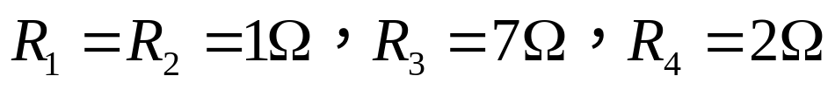

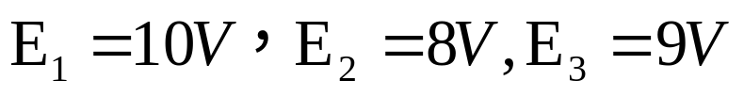

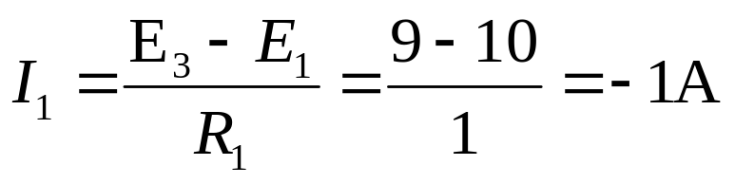
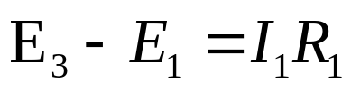
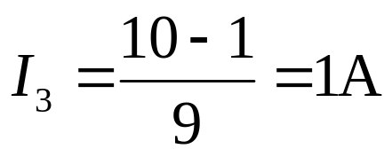
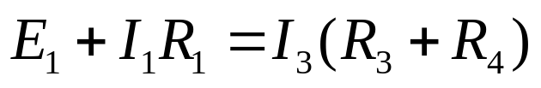
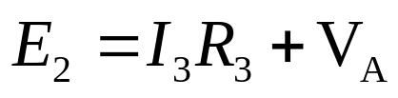
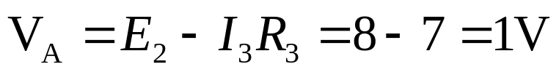
【解】 由基尔霍夫电压定律有

Slide 77
例题1.8
例：如图所示电路，已知I=0.3A，求电阻R 。
20Ω
I₃
解：可通过计算电阻两端的电压和流过的电流来计算电阻大小。
I₁
I₂
15Ω
c
20Ω
a
b
由KVL方程：
-12+15I₁+20I=0
I
I_{R}
+
+
I₁=0.4(A)
12V
_{A}
20Ω
R
U_{R}
_
_{B}
_
由KCL方程：
I₂=I₁-I=0.1(A)
d
由KVL方程：
-12+15I₁+20I₂+U_{R}=0
U_{R}=4(V)
由KVL方程：
U_{ab}=U_{ac}+U_{cb}=15I₁+20I₂=6+2=8(V)
由OL得：
I₃=U_{ab}/20=0.4(A)
由KCL方程：
I_{R}=I₂+I₃=0.1+0.4=0.5(A)
由OL得：
R=U_{R}/I_{R}=4/0.5=8(Ω)

Slide 78

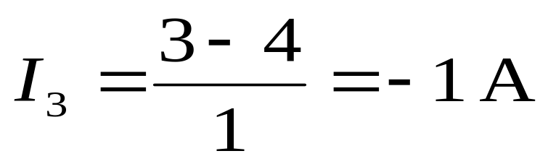
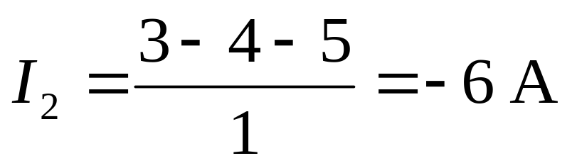
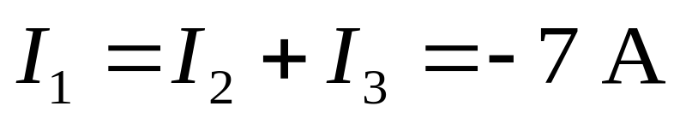
例题1.9
4V
I₁
讨论题
+
-
I₂
I₃
+
1Ω
1Ω
+
3V
-
1Ω
5V
-
求：I₃、I₂ 、I₁
能否很快说出结果
？

Slide 79
例题1.10
例：求如图所示电路中的U和I 。
_
+
U₁
2Ω
3Ω
I₁
解：
①求I
+
_
_
由KVL方程：
+
8V
U
4Ω
8＋6＋I＝0
_
I₂
+
U₂
I＝－14(A)
+
+
1Ω
6V
4V
②求U
_
_
I
1A
由KVL方程：
－6＋U₂＋4＝0
U₂＝2(V)
由KVL方程：
－6－8＋5I₁＋4＝0
I₁＝2(A)
由KVL方程：
－U＋U₁－U₂＝0
U＝U₁－U₂＝4(V)
或
KVL方程：
－6－U＋U₁＋4＝0
U＝4(V)

Slide 80
1.6 电阻元件 (resistor)
一、线性电阻元件
任何时刻端电压与其电流成正比的电阻元件。
1. 符号
R
2. 欧姆定律 (Ohm’s Law)
(1) u,i关联参考取向时
i
R
+
u

Slide 81
u = R i R 称为电阻
令 G = 1/R G称为电导
则 欧姆定律表示为 i= G u
电阻的单位：Ω (欧) (Ohm，欧姆)
电导的单位： S (西) (Siemens，西门子)
♦ 线性电阻R是一个与电压和电流无关的常数。
伏安关系(VAR)
（Volt Ampere Relation)
u
α
伏安关系曲线:
R ∝ tg α
O
i

Slide 82
(2) u, i非关联取向时
i
R
+
则欧姆定律写为
u
u = –Ri 或 i = –Gu
♦ 公式必须和参考方向配套使用！

Slide 83
3. 功率和能量
功率：
R
p_{吸} = ui= i²R =u² / R
i
+
u
p_{吸} = –ui= –(–Ri)i= i² R
= –u(–u/ R) = u²/ R
R
i
+
u
上述结果说明电阻元件在任何时刻总是消耗功率的。

Slide 84
二、非线性电阻元件
i
i
u
u
0
0
(a)线性电阻
(b)非线性电阻(如：二极管)

Slide 85
1.7 电源
一、理想电压源
u_{S}
+
_
电路符号
1. 特点：
(a) 电源两端电压由电源本身决定，与外电路无关；
直流：u_{S}为常数
交流： u_{S}是确定的时间函数，如 u_{S}=U_{m}sinωt
(b) 通过它的电流可能为任意值，由电源本身和外电路共同决定.

Slide 86
2. 伏安特性
i
u
+
+
U_{S}
u_{S}
u
_
_
O
i
(1) 若u_{S} = U_{S} ，即直流电源，则其伏安特性为平行于电流轴的直线，反映输出电压与 电源中的电流大小和方向无关。
(2) 若u_{S}为随时间t变化的电源，即u_{s}=u_{s}(t)，则其变化规律由其本身决定，与外电路无关。电压为零的电压源，伏安曲线与 i 轴重合，相当于短路线。

Slide 87
3. 理想电压源的开路与短路
i
(1) 开路：R→∞，i=0，u=u_{S}。
(2) 短路：R=0，i →∞ ，理想电源出现病态，因此理想电压源不允许短路。
+
+
u_{S}
u
R
_
_
实际电压源也不允许短路。因其内阻小，若短路，电流很大，可能烧毁电源。

Slide 88
二、理想电流源
i_{S}
电路符号
_
+
u
1. 特点：
电源电流由电源本身决定，与外电路无关；
直流电流源：i_{S}为常数
交流电流源： i_{S}是确定的时间函数，如 i_{S}=I_{m}sinωt
(b) 电源两端电压可能为任意值，由电流源
和外电路共同决定。

Slide 89
2. 伏安特性
i
u
I_{S}
+
i_{S}
u
_
O
i
(1) 若i_{S}= I_{S} ，即直流电流源，则其伏安特性为平行于电压轴的直线，反映输出电流与端电压无关。
(2) 若i_{S}为随时间变化的电流源，则i_{s}(t)的变化规律由其本身决定，与外电路无关。电流为零的电流源，伏安曲线与 u 轴重合，相当于开路元件。

Slide 90
3. 理想电流源的短路与开路
i
+
u
i_{S}
R
_
(1) 短路：R=0， i= i_{S} ，u=0 ，电流源被短路。
(2) 开路：R→∞，i= i_{S} ，u →∞。若强迫断开电流源回路，电路模型为病态，理想电流源不允许开路。

Slide 91
1.8 受控源(controlled source)
1.定义：电压源电压或电流源电流不是给定的时间函数，而是受电路中某个支路的电压(或电流)的控制。
+
–
电路符号
受控电压源
受控电流源

Slide 92
例题1.11
i_{c}=b i_{b}
用以前讲过的元件无法表示此
电流关系,为此引出新的电路模
型——电流控制的电流源。
R_{c}
R_{b}
i_{c}
i_{b}
一个三极管可以用CCCS( Current Controlled Current Source )
模型来表示CCCS可以用一个三极管来实现。
i_{b}
β i_{b}
受控源是一个四端元件:
输入端口是控制支路，
控制部分
受控部分
输出端口是受控支路。

Slide 93
2. 分类：根据控制量和被控制量是电压u或电流i ，受控源可分为四种类型：当被控制量是电压时，用受控电压源表示；当被控制量是电流时，用受控电流源表示。

Slide 94
(a) 电流控制的电流源 ( Current Controlled Current Source )
i₁
i₂
{
º
u₁=0
+
+
u₁
i₂=β i₁
u₂
i₂=β i₁
_
_
º
º
β : 转移电流比，无量纲
CCCS
(b) 电流控制的电压源 ( Current Controlled Voltage Source )
i₁
i₂
{
u₁=0
º
+
º
+
+
u₂=ri₁
u₁
u₂=ri₁
u₂
_
_
_
r : 转移电阻 ，电阻量纲
º
º
CCVS

Slide 95
(c) 电压控制的电流源 ( Voltage Controlled Current Source )
i₁
i₂
{
º
º
+
i₁=0
+
u₁
i₂=gu₁
u₂
i₂=gu₁
_
_
º
º
g: 转移电导 ，电导量纲
VCCS
(d) 电压控制的电压源 ( Voltage Controlled Voltage Source )
{
i₁=0
i₁
i₂
u₂= μu₁
º
+
º
+
+
u₁
u₂=μ u₁
u₂
_
_
_
μ :转移电压比，无量纲
º
VCVS

Slide 96
线性受控源: β、r、g 或 μ 为常数
非线性受控源： β、r、g 或 μ 不为常数
3. 受控源的功率
i₁
i₂
功率p=u₂i₂
º
+
º
+
+
u₁
u₂=ri₁
u₂
_
_
_
º
º
注意关联参考方向
CCVS

Slide 97
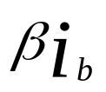
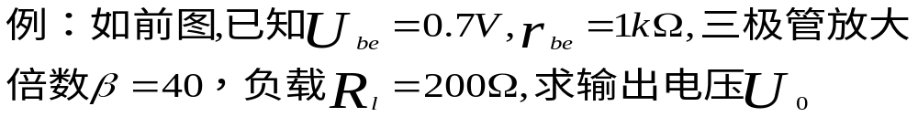
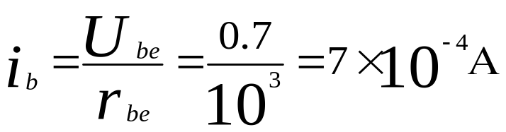
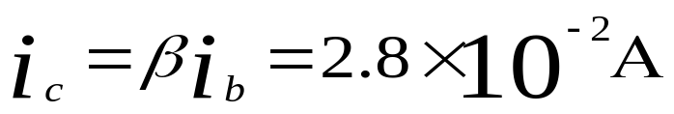
例题1.12
b
i_{c}
c
+
+
i_{b}
R_{l}
U_{be}
r_{be}
U₀
-
e
-
解:

Slide 98
例题1.13
如图电路，求各元件的功率。
+
U₁
-
解：
+
3A
+
u=4×3=12V
2u
4Ω
u
u₁=2u-u=u=12V
-
-
电流源吸收功率P₁=U₁×3=12×3=36W(关联）
受控源吸收功率P₂= -2u×3 (非关联）
= -2×12×3= -72W<0（实为产生）
电阻吸收功率P_{R}=u×3 = 36 (关联)
注： 功率平衡：P₁+P₂+ P₃=0

Slide 99
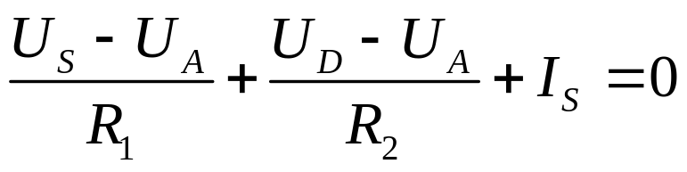

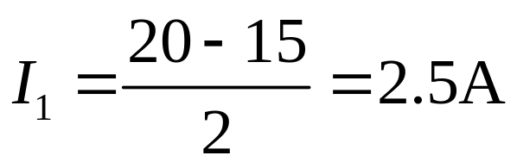
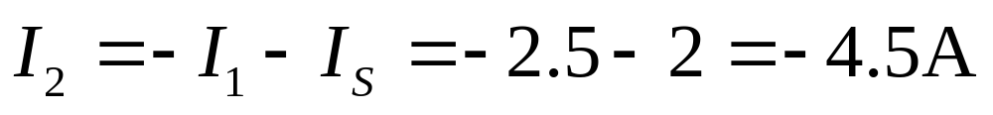
例题1.14
I₁
2 Ω
A
2 Ω
I₂
电路参数如图所示
R₁
R₂
U_{D}= 0.4 U_{AB}
+
R₃
1 Ω
+
求：I₁、 I₂
U_{s}
U_{D}
20V
_
_
解：
2A
I_{s}
KCL：I₁ + I₂ + I_{s} =0
B
解得：U_{A}＝15(V)

Slide 100
例题1.15
例：如图所示电路，试求电压u_{cb}。
5Ω
a
20Ω
c
_
+
u₁
_
I₁
2A
3V
0.05u₁
+
b
解：
因为u₁＝2×5＝10V
故受控源电流为：
0.05u₁＝0.05×10＝0.5A
而 u_{ac}＝20×i＝20×0.5＝10V
由KVL方程：
u_{cb}＋u_{ba} ＋u_{ac}＝0
u_{cb}＝u_{ab} － u_{ac}＝－3－10＝－13V

Slide 101
4. 受控源与独立源的比较
(1) 独立源电压(或电流)由电源本身决定，与电路中其它电压、电流无关，而受控源电压(或电流)直接由控制量决定。
(2) 独立源作为电路中“激励”，在电路中产生电压、电流，而受控源只是反映输出端与输入端的关系，在电路中不能作为“激励”。当控制量为零时，受控源被控制量也为零。

Slide 102
作业
1-15 P42
1-26 P43

